Slide 1
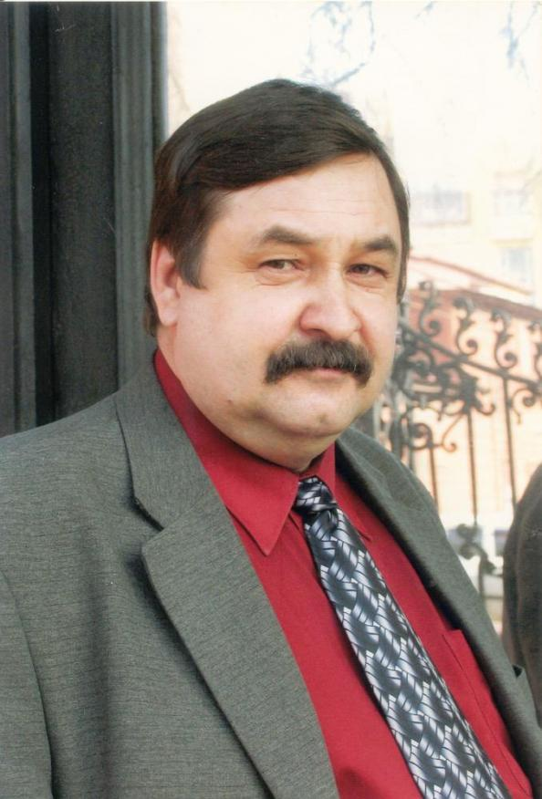
Бүләк булсын әле бу Күптәнге дус Ләбибкә- Үзе шаян, үзе усал Һәм талантлы әдипкә. ФӘННҮР САФИН.

Slide 2
Ләбиб Лерон
Ләбиб Лерон, чын исеме Лемон Лерон улы Леронов —татар язучысы, шагыйрь, журналист, Татарстанның атказанган сәнгать эшлеклесе, Татарстан Язучылар берлегенең Шәйхи Маннур исемендәге һәм Абдулла Алиш исемендәге премияләре, Муса Җәлил премиясе лауреаты.

Slide 3
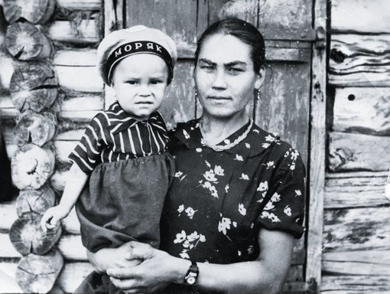
Без сабыйлар иленнән бит...

Slide 4
Балачак илендә
Ул 1961 нче елның 11 нче ноябрендә Татарстанның Мөслим районы Түреш авылында дөньяга килә. Бала чагы Актаныш районының Олы Имән авылында уза. Ләбиб шул авылның эшчән, күркәм кешеләренә, гүзәл табигатенә — Ташлытауга, Шәүлегән болынына, Асаба, Таллык, Умарталык әрәмәләренә, Кызыл Төбәк җиләклегенә, Атнаш чишмәсенә сокланып үсә.

Slide 5
1969-1979 елларда Олы Имәннең башлангыч, Югары Яхшыйның сигезьеллык мәктәпләрендә, Киров авылының урта мәктәбендә белем ала. 1979елда Казан дәүләт универститетының тарих-филология факультетына укырга керә.

Slide 6
Студент еллары
Казан дәүләт университе-
тының журналистика бүлеген
1984 нче елда тәмамлый.

Slide 7
Университетта укыган елларында ук «Яшь ленинчы» (хәзерге «Сабантуй»)газетасы редакциясендә эшли башлый.

Slide 8
1986—1988 елларда Татарстан Язучылар берлегендә СССР Әдәби фондының Татарстан бүлеге директоры вазифасын башкара
Берара янә «Яшь ленинчы» газетасы редакциясендә әдәбият-сәнгать бүлеге мөдире, Татарстан телевидениесенең балалар өчен тапшырулар редакциясендә мөхәррир булып эшләп ала.

Slide 9
Ләбиб Леронның аерым әсәрләре рус теленә дә тәрҗемә ителгән.

Slide 10
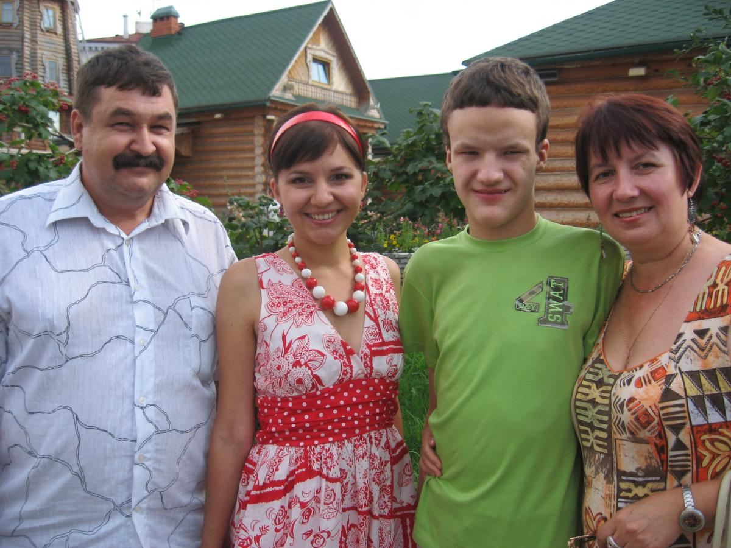
Ләбиб Лерон гаиләсе белән

Slide 11
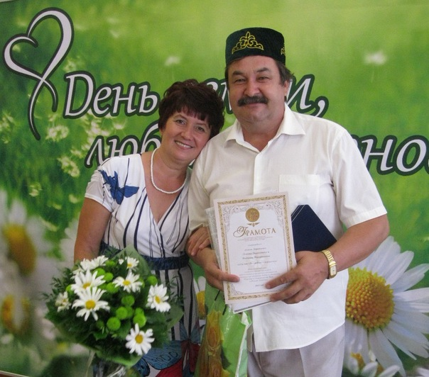

Slide 12
Без табышкан көн
Мөлаем елмаю...Бүген дә хәтерлиМ:
Икәү без.Биибез. Мизгелләр илаһИ!
Наз тоям –бәхетле итәчәк килер көН...
Сәп-сәер бер халәт – җанымда яңа хиС,
Илерә музыка. Биибез... Төн биИ...
Нәзакәт хәрәкәт. Карашың мут, наяН.
Ешая сулышлар, йөрәкләр тибүЕ...
Ят йөзләр, парсызлар бер читтә моңаЯ.
Риясыз күңелемдә уяна пакъ уйлаР,
Акылны йөгәнлим – ыргыла ул алгА:
Табышу.Танышу. Кавышу. Йөрәк шаТ.
Ак дөнья.Назлы яз. Бөреләр уянА...
Мөлаем елмаю... Әле дә хәтерлиМ...

Slide 13
милләттәшкә
Заман - усал, дус-дошманың усал,
Син үзең дә усал усалга.
Хет бер мизгел генә елмай әле
Ирен чите белән булса да!

Slide 14
1989 елдан бирле ул — балалар өчен яңа чыга башлаган «Салават күпере» журналында әдәбият-сәнгать бүлеге мөхәррире хезмәтендә эшли.
Каләм белән әкият үрә,
Сүз-мәрҗәннән шигырь тезә.
Шүрәлеләрне кытыклап,
Кызык ясый һәммәбезгә.
Зиннур Хөснияр. 2006.

Slide 15
Ләбиб – балалар әдәбияты өчен җан атучы шагыйрь, җитди шәхес.
Ләбиб – балалар әдәбияты өчен җан атучы шагыйрь, җитди шәхес.
Ләбиб һәр жанрда да үзен иркен хис итә. Шунысы әһәмиятле: шагыйрь балалар белән нәкъ аларча сөйләшә, дустанә аралаша. Шигырьләрендә, кечкенә шаян хикәяләрендә бернинди акыл сату юк, акыллы булып кылану юк. Ләбибнең әсәрләрендә бала үз дөньясын күрә, шатлана яисә үзенчә борчыла...
Зөлфәт, шагыйрь. 1989

Slide 16
Ләбиб Лерон әдәбиятның төрле жанрларында балалар өчен дә, өлкәннәр өчен дә бердәй актив яза.

Slide 17
Татар телевединесендә викторинада катнашкач

Slide 18
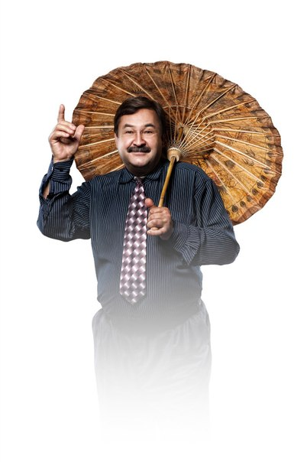
Ул — балалар өчен «Яңгырның ял көне» (1988) дигән шигырьләр җыентыгы, «Транзистор үч ала» (1989) дигән шаян хикәяләр, «Тәгәрмәчле чана» (1993) дигән әкиятләр, «Таһир маҗаралары» (2000) дигән комикс китаплары, «Кояшны кочкан малай» (2004) дигән шигырьләр, әкиятләр, мәзәкиятләр, җырлар, пьесалар җыентыгы авторы.

Slide 19
Гел шатлыктан гына тормый Сөю,
Булыр парә-парә килгән мәлләр,-
Бала хакына дип яшәүләрең
Тоташ януларга әверелгәндә...
Булыр парә-парә килгән мәлләр.

Slide 20
“Бакчада мин җаным-тәнем белән ял итәм,”- ди ул...
Туңган йөрәкләргә җылы җитми,
Күңелләрдә назның яз чагы...
Кәгазь көймәләрдә йөзеп килгән
Яз турында бүген яз, шагыйрь!

Slide 21
Гаиләм – җан рәхәтем

Slide 22
Ләбиб Леронның әдәби иҗаты турында фикерләр
Ләбиб Лерон лирикада да ипле. Ул шигырьдә әтәчләнми, чәчрәп кычкырмый, бер стакан суда тайфун уйнатмый.
Л. Леронның юморны аерыбрак яратуы аның юмористик әсәрләрне проза белән сынап каравыннан да күренә. Аның оста сюжетлы, нечкә кинаяле, культуралы телле кечкенә проза әсәрләре игътибарны үзенә җәлеп итә.

Slide 23
Ләбиб Лерон әдәбиятның төрле жанрларында балалар өчен дә, өлкәннәр өчен дә бердәй актив яза.

Slide 24
Ләбиб Лерон- халкыбыз горурлыгы
Ләбиб Лерон, «Ватаным Татарстан» газетасы һәм «Идел» журналы уздырган иҗади бәйгеләрдә катнашып, берничә мәртәбә призлы урыннар яулады. 1990 елда аның «Күрше тавыгы» китабы республикакүләм уздырылган «Елның иң яхшы китабы» конкурсында икенче урынга лаек булды, ә «Ел китабы-93» конкурсында беренче урынны яулаган «Тәгәрмәчле чана» җыентыгы беренче дәрәҗәдәге Диплом белән бүләкләнде.

Slide 25
Ләбиб Леронның әдәби иҗаты турында фикерләр
Ләбиб Леронның иксез-чиксез шигъри иҗат мәйданында үз тоткан юлы, үзе генә аралаган сукмагы, үз өлкәсе бар. Ул — юмор-сатира. Яшь язучының бу өлкәдәге эзләнүләре һәм шиксез уңышлары аны профессиональ сыйфаттагы әдәбиятка сукмак салучы яшь әдип дип атарга мөмкинлек бирә.

Slide 26
Язучы юмор-сатира жанрында да яратып эшли
Ләбибнең көлүе — әче, мыскыллы, шәхесне юкка чыгаручан түгел, ә сыгылмалы, ипле, әмма һич кенә дә килешүчән булмаган көлү. Икенче төрле әйткәндә, аның юморы тупас хахылдау булмыйча, зыялыларча, тирән мәгънә салынган эчке елмаю булып тора

Slide 27
Бүгенге көндә Ләбиб Лерон “Безнең мирас” исемле журналның баш мөхәррире булып хезмәт куя.
Ләбиб Лерон инде җитди язучы һәм аның язмышы әдәбият белән, халык язмышы белән гомергә бәйләнгән. Беренчедән, ул — үткен күзле яшь каләм. Әдәбият язмышы белән ул ныклап кызыксына, укый, һәм мәкаләләре, һәм шигырьләре, һәм пародияләре белән бүгенге мәсьәләләргә мөнәсәбәтен белдерә. Икенчедән, Ләбиб — балалар әдәбияты өчен җан атучы шагыйрь, җитди шәхес. Өченчедән, Ләбиб ул — миһербан иясе, кече күңелле кеше, әдәбиятны җигелеп, авыр йөк тартыр өчен сайлаган егет. Боларның барысы да — Ләбибнең өлгергән язучы икәненә дәлил.
Рабит Батулла, язучы. 1989

Slide 28
Басма китаплары
Яңгырның ял көне: Шигырьләр.— Казан: Татар. кит. нәшр., 1988.— 20 б.— 25 000.
Транзистор үч ала: Шаян хикәяләр.— Казан: Татар. кит. нәшр., 1989.— 64 б.— 27000.
Күрше тавыгы: Эпиграммалар, пародияләр.— Казан: Татар, кит. нәшр., 1990.— 120 б.— 15000.
Тәгәрмәчле чана: Әкиятләр, мәзәкләр.— Казан: Татар. кит. нәшр., 1993. — 95 б.— 50 000.
Сине генә сөям: Лирик һәм публицистик шигырьләр. — Казан: Татар. кит. нәшр., 1997.— 176 б.— 3000.
Таһир маҗаралары: Комикслар.— Казан: Татар. кит. нәшр., 2000.— 20 б.
Кояшны кочкан малай: Шигырьләр, җырлар, әкиятләр, пьесалар.— Казан: «Мәгариф» нәшр., 2004.— 303 б.— 3000

Slide 29
Ләбиб Лерон — Татарстан Язучылар берлегенең Шәйхи Маннур исемендәге (1994) һәм Абдулла Алиш исемендәге (2000) премияләре, Муса Җәлил премиясе (2007) лауреаты.

Slide 30
Күтәрелә сүз кояшы
Кешелек дәверенә.
Әрнүле җан кайтавазы
Шигырьгә әверелә

